Slide 1
02312《财务管理》 导学方案
2023春
绥德县继续教育服务中心 霍彩琴

Slide 2
目 录
一、平台登录方法
二、课程考核方式及形成任务
三、课程讨论区发帖方法及要求
四、导学教师介绍

Slide 3
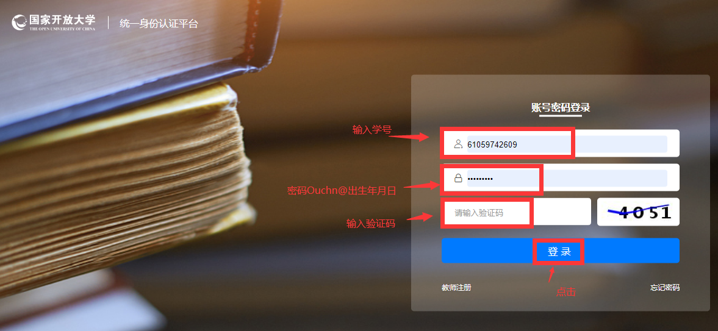
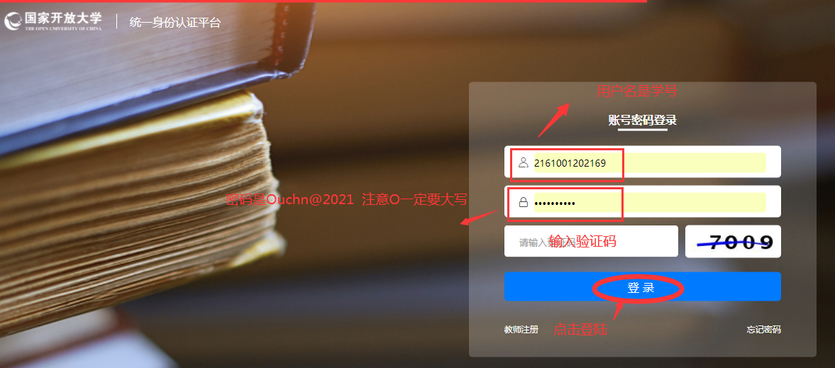
一，平台登录 输入网址https://menhu.pt.ouchn.cn

Slide 4
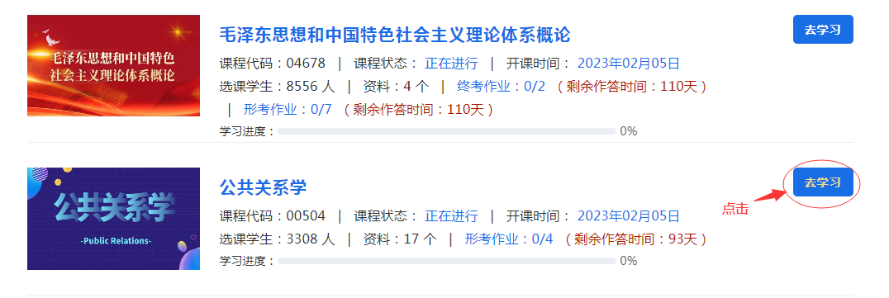
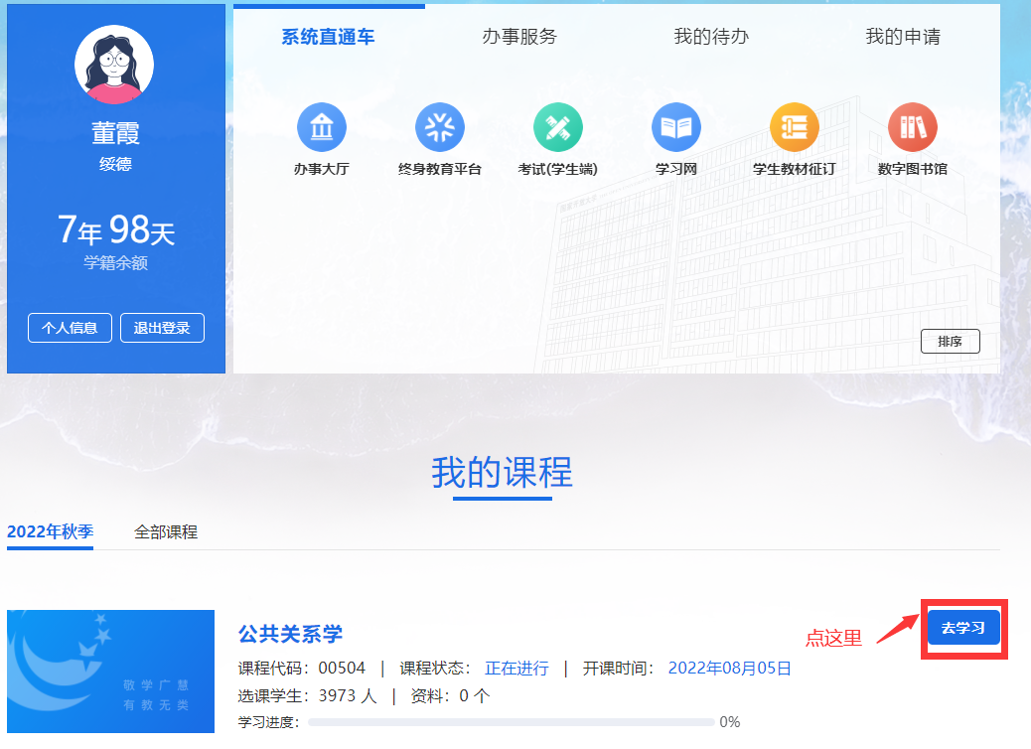
登陆个人学习平台首页，找到财务管理点击课程名称或者去学习，今入章节目录

Slide 5
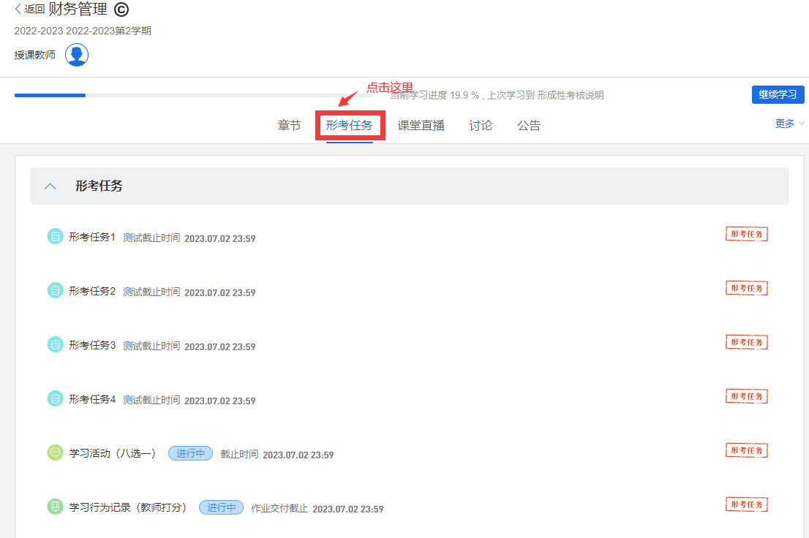
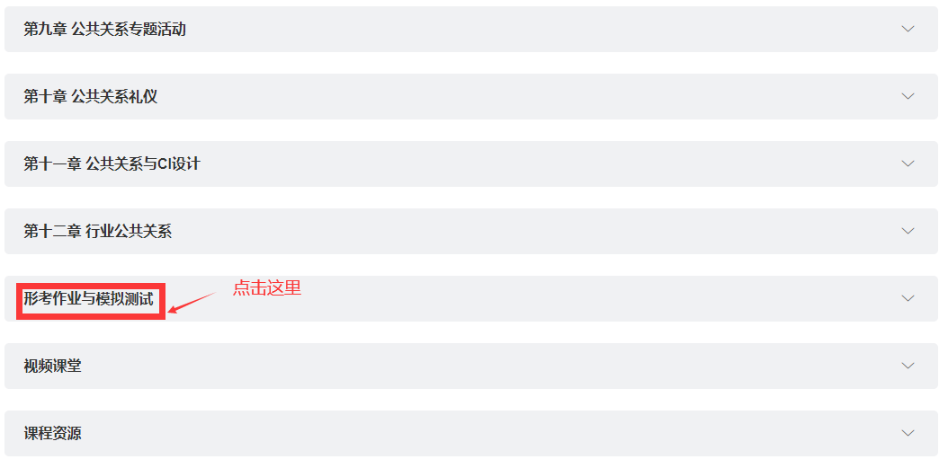
二、课程考核方式及形成任务 点击形考任务

Slide 6
点击可查看课程考核说明
本课程考核采用形成性考核与终结性考试相结合的方式。形成性考核占课程综合成绩的50%，终结性考试占课程综合成绩的50%。课程考核成绩统一采用百分制，即形成性考核、终结性考试、课程综合成绩均采用百分制。课程综合成绩达到60分及以上（及格），可获得本课程相应学分。形成性考核任务包括计分测试题（4次）、学习活动和学习行为表现的成绩共100分，其中形考任务1-3为客观题，作答完毕之后由系统自动评阅成绩，形考任务4包括客观题和主观题，主观题需要辅导教师评阅成绩。
学习活动由学生从1-8章中任选一次活动作答，需要辅导教师评阅。
行为表现不需要学生提交作业，由地方辅导老师根据学生的平时行为表现打分。

Slide 7
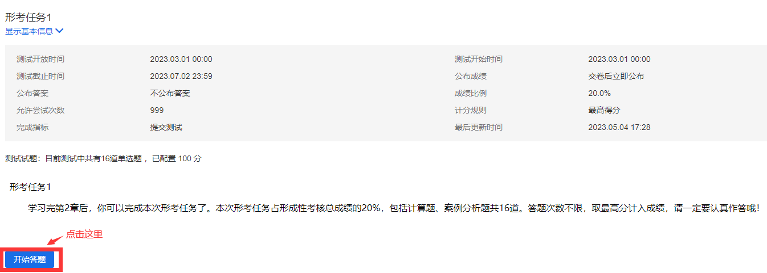
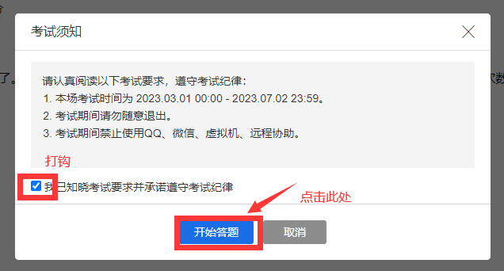
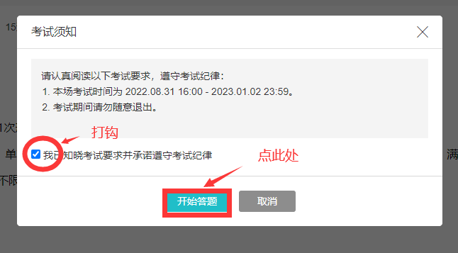
点击形考任务，弹出答题页面

Slide 8
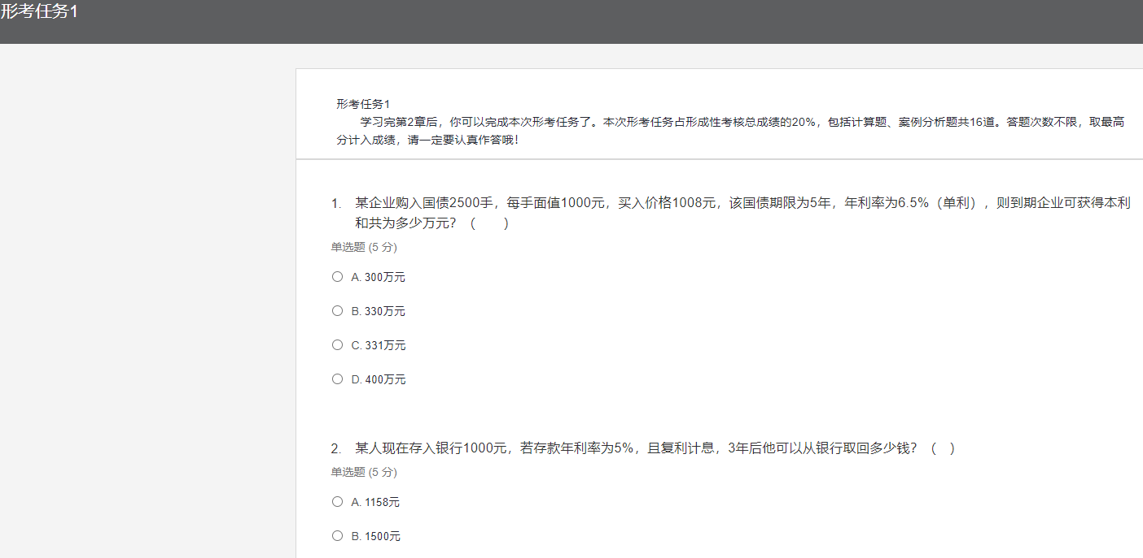
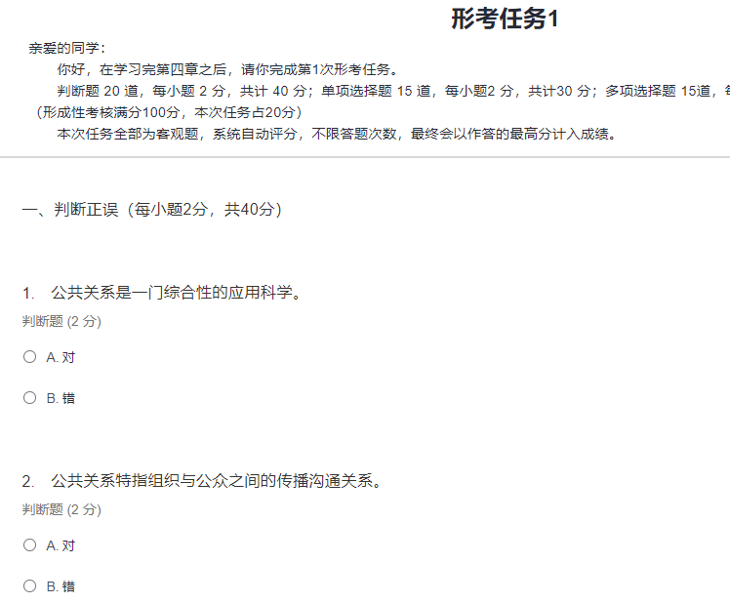
见如下页面

Slide 9
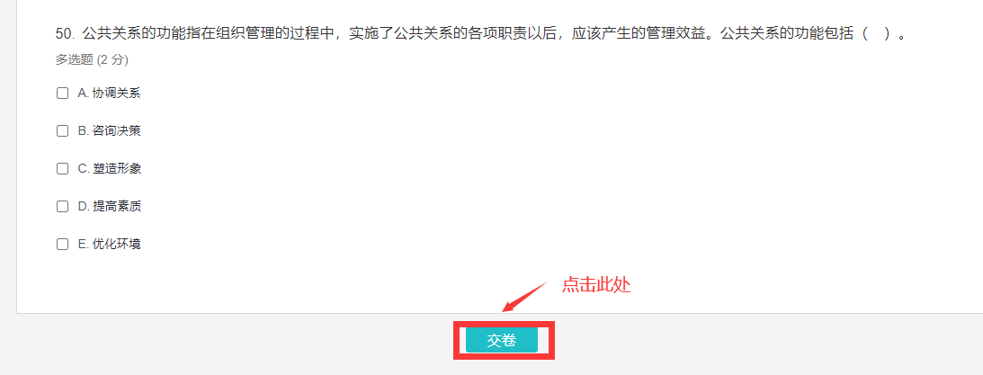
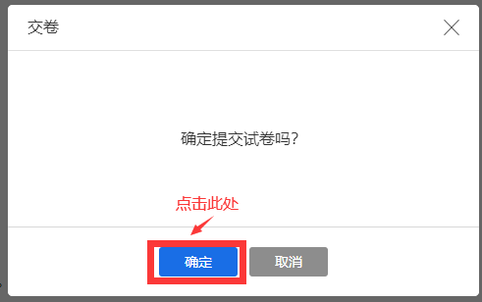
完成后点击交卷，大家可以看到得分，大家以同样的方法完成其他三个形考作业

Slide 10
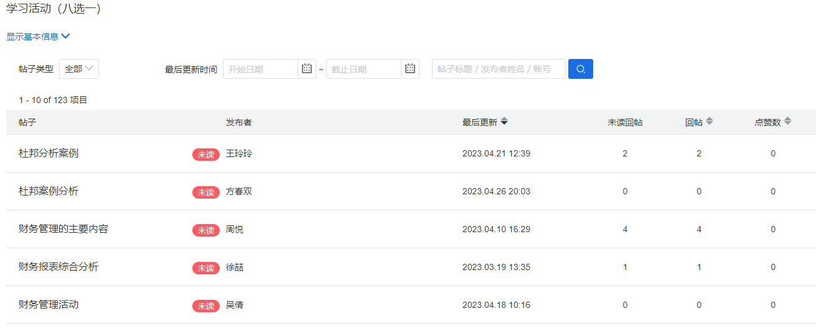
学习活动由学生从1-8章中任选一次活动作答（进行发帖）
实训项目之一：公关三要素分析
实训项目之二：公关工作程序
实训项目之三：社区关系建设
实训项目之四：新闻发布会
实训项目之五：赞助活动
实训项目之六：CS战略方案

Slide 11
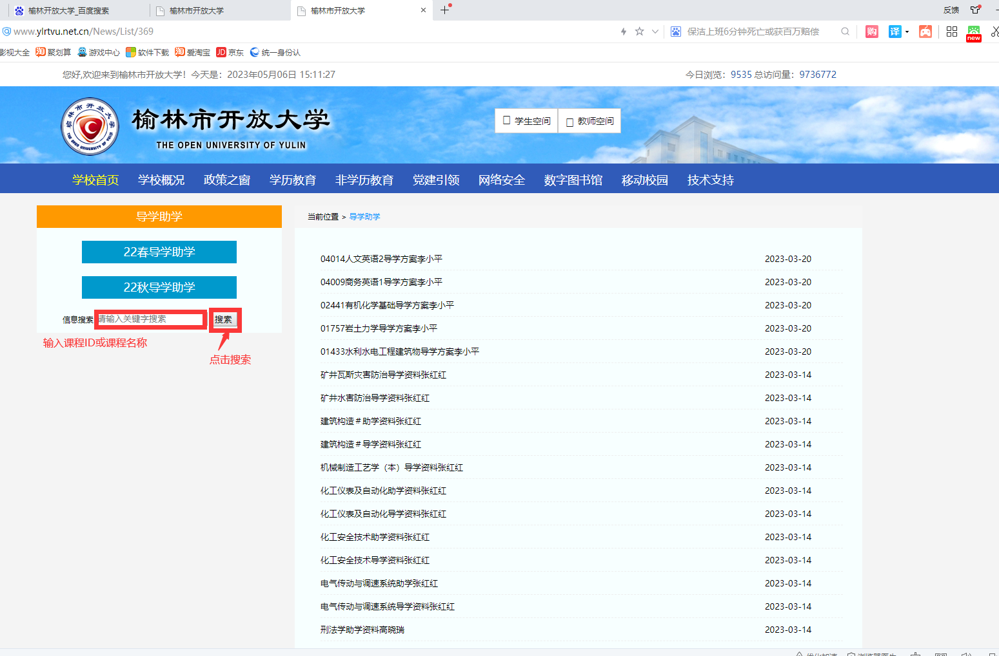
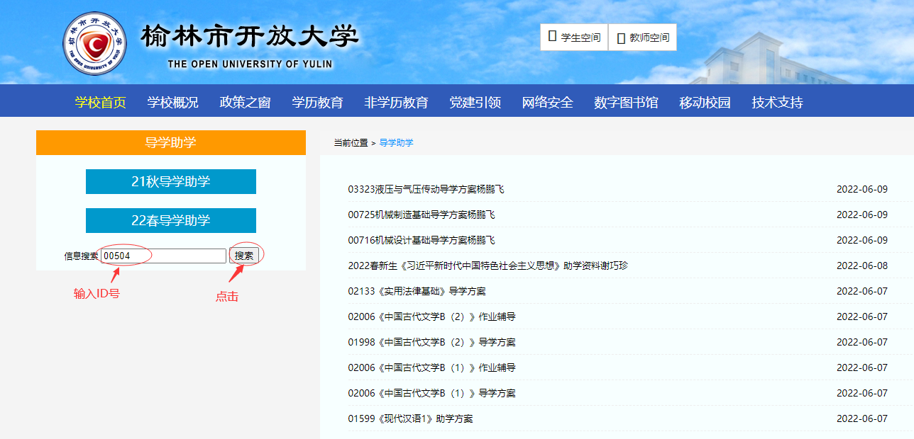
登陆分校官网http://www.ylrtvu.net.cn 点击“导学助学”，输入课程ID号或课程名称查找“导学方案”和“参考答案”

Slide 12
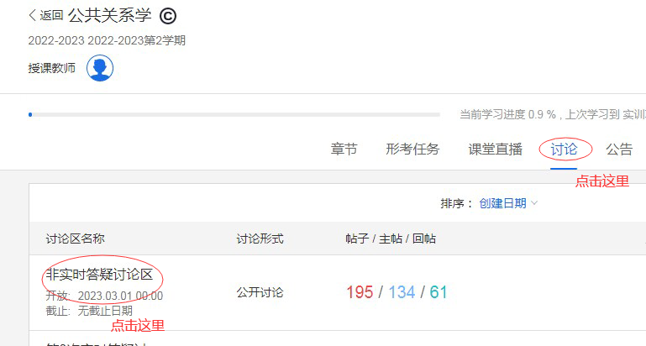
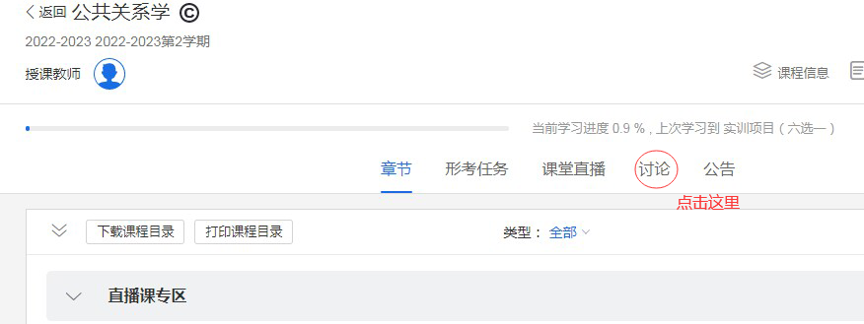
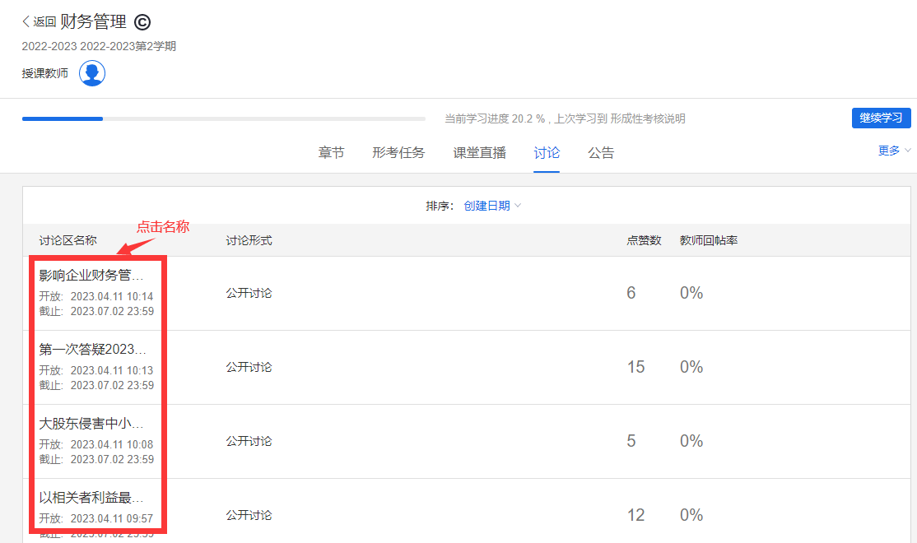
三、课程讨论区发帖方法及要求 论坛发帖方法：进入课程—点击“讨论”，点击非实时答疑讨论区发帖

Slide 13
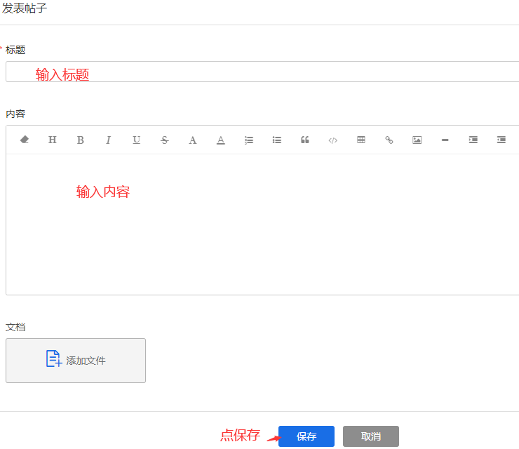
点击“发表帖子”输入标题和内容，最后点击“保存”即可

Slide 14
预祝大家顺利完成学业!!!
四、导学教师介绍
课程导学教师：霍彩琴老师
电话：18392273351（微信同号） QQ：190872112

